Slide 1
«Иллюстрация книги нетрадиционными видами графики»
Рисуем пейзаж с помощью трафаретной живописи.
занятие для детей 8-9 лет
(2-ой год обучения подготовительного отделения)

Slide 2
ЛГ МАОУ ДО «ДШИ»
г. Лангепас
ХМАО-Югра
Преподаватель
Лемьева
Галина Николаевна

Slide 3
Вид занятия:
декоративное рисование
Цели:
научить выполнять трафаретную живопись.

Slide 4
Задачи:
Ознакомить учащихся с декоративно - прикладной техникой трафаретной живописи.
Развивать декоративно- прикладные умения и навыки в трафаретной живописи у учащихся
Формировать у учащихся умение осознанно применять выразительные средства трафарета при создании целостного образа, через строение формы, цвет передавать характер и целостность композиции, совершенствовать технику трафарета.
Воспитывать интерес к декоративно-прикладному искусству, живописи, дизайну.
Обучить техническим приёмам трафаретной живописи, позволяющим творчески решить проблемы единства формы и содержания в тематической композиции.

Slide 5
Инструменты и материалы:
для учителя – презентация, рисунки и картинки с использованием КТ;
для учащихся:
• Краски: акриловые, гуашь.
• Губки натуральные и синтетические различных размеров.
• Материал для трафарета: картон, плёнка, ватман.
• Карандаши, ластик, бумага для рисования - для прорисовки основного изображения..
• Старые газеты для защиты поверхностей во время работы.
• Перчатки для защиты рук от окрашивания.
Зрительный ряд: готовые работы по «Трафаретной живописи», картинки интернет ресурсов, презентация на тему «Трафаретная живопись».

Slide 6
Графика - изображения, созданные линиями, штрихами и точками с помощью карандаша, угля, чернил, пастели.
Современные иллюстраторы давно ушли от академизма, они всё время экспериментируют, ищут что-то новое, чтобы сделать свой стиль индивидуальным и неповторимым.
Трафаретная живопись – вид творчества доступный каждому.

Slide 7
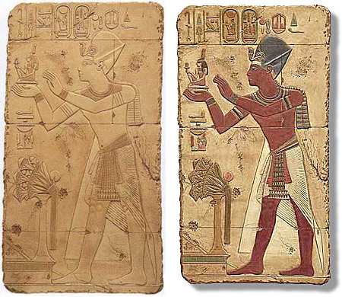
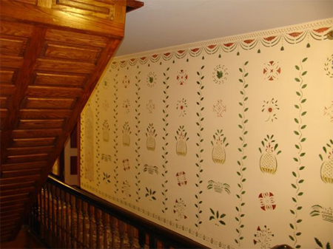
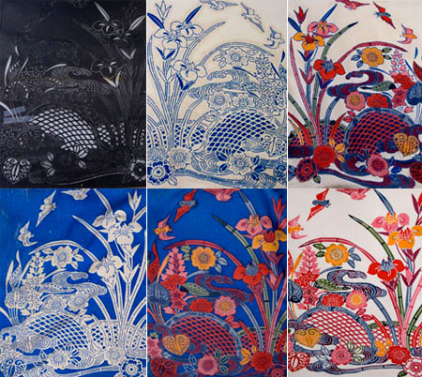
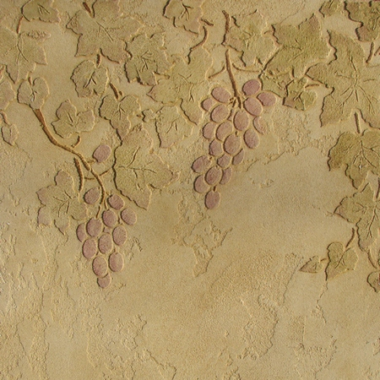
История возникновения трафарета

Slide 8
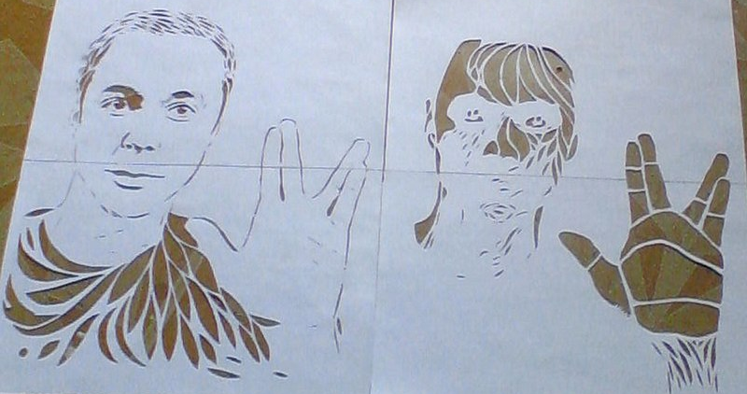
Трафарет –
приспособление для формирования красочного изображения или орнамента, рассчитанное на многократное повторение того или иного мотива (в том числе при трафаретной печати).
Трафарет представляет собой пластину (из металла, дерева, картона, пластмассы, ткани и т.д.) с отверстиями (прорезями), через которые краска наносится на какую-либо поверхность, то же, что шаблон, штамп.

Slide 9
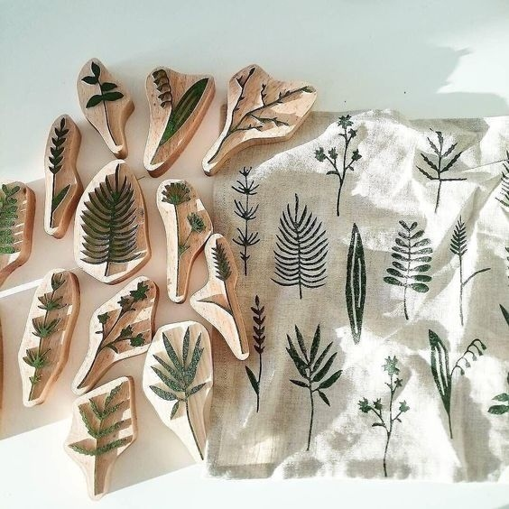
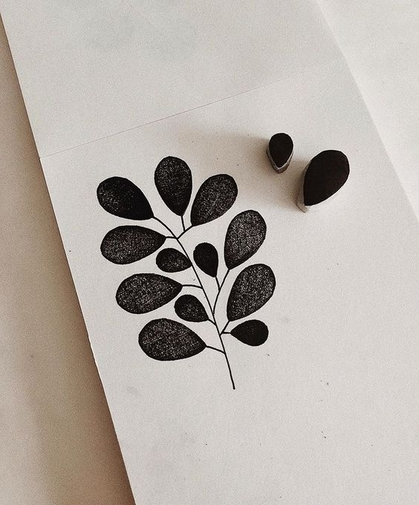
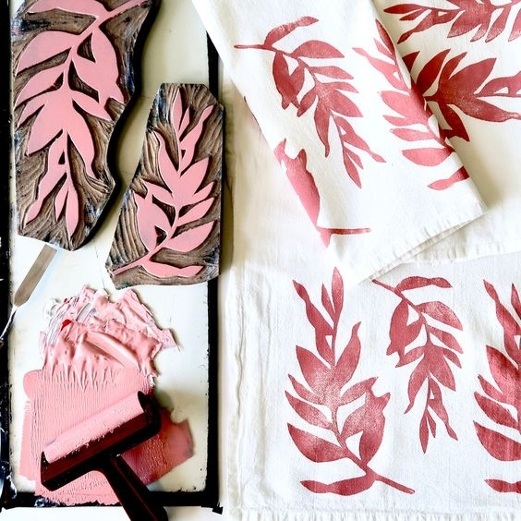

Slide 10
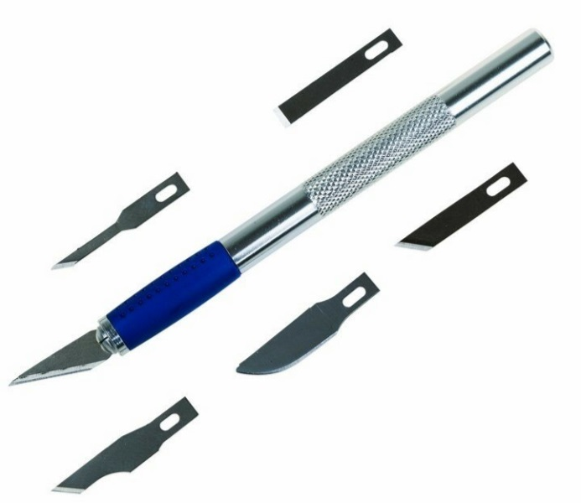
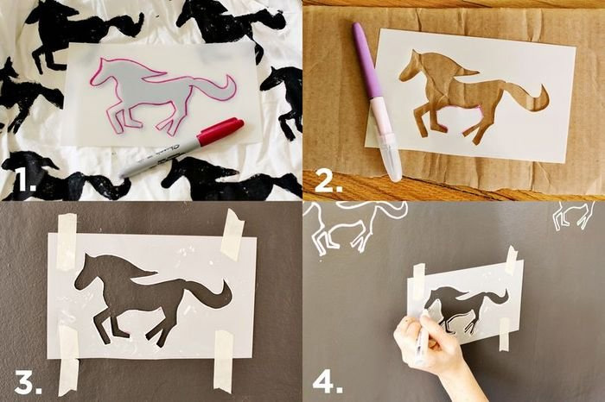
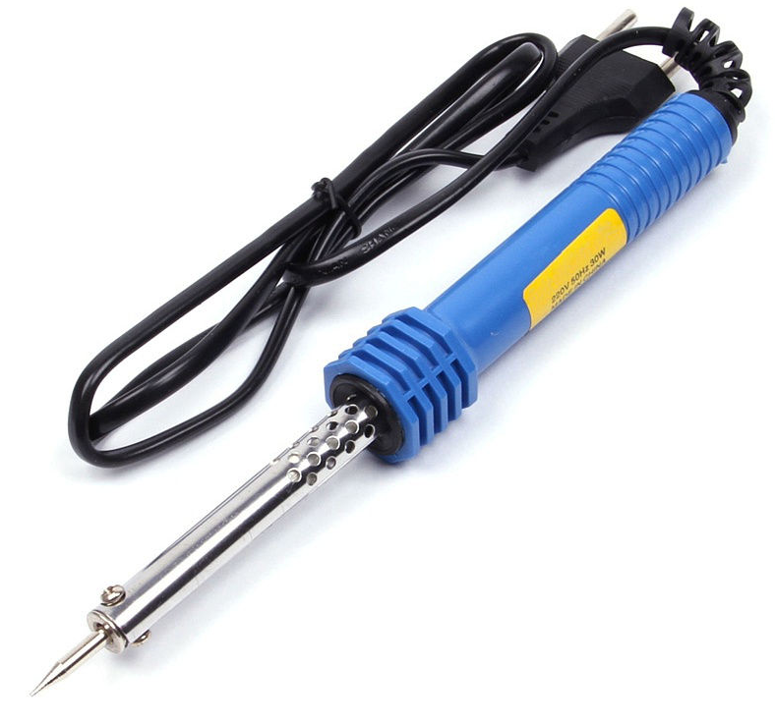
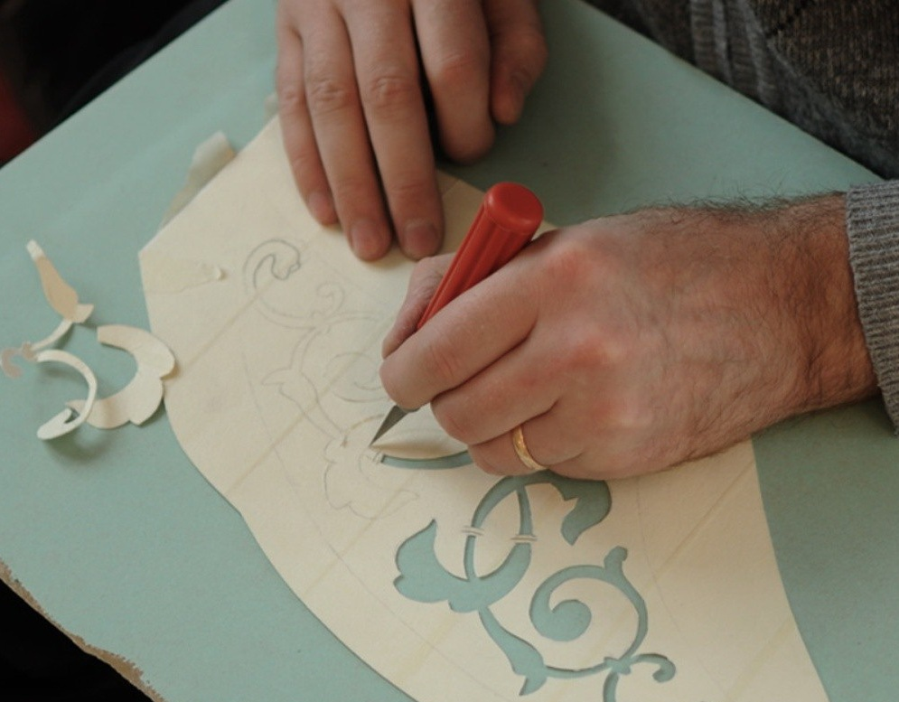

Slide 11
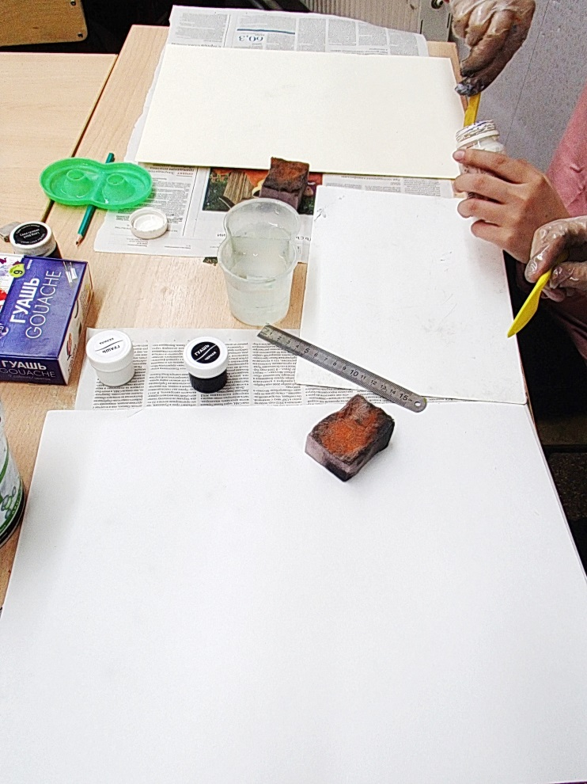

Slide 12
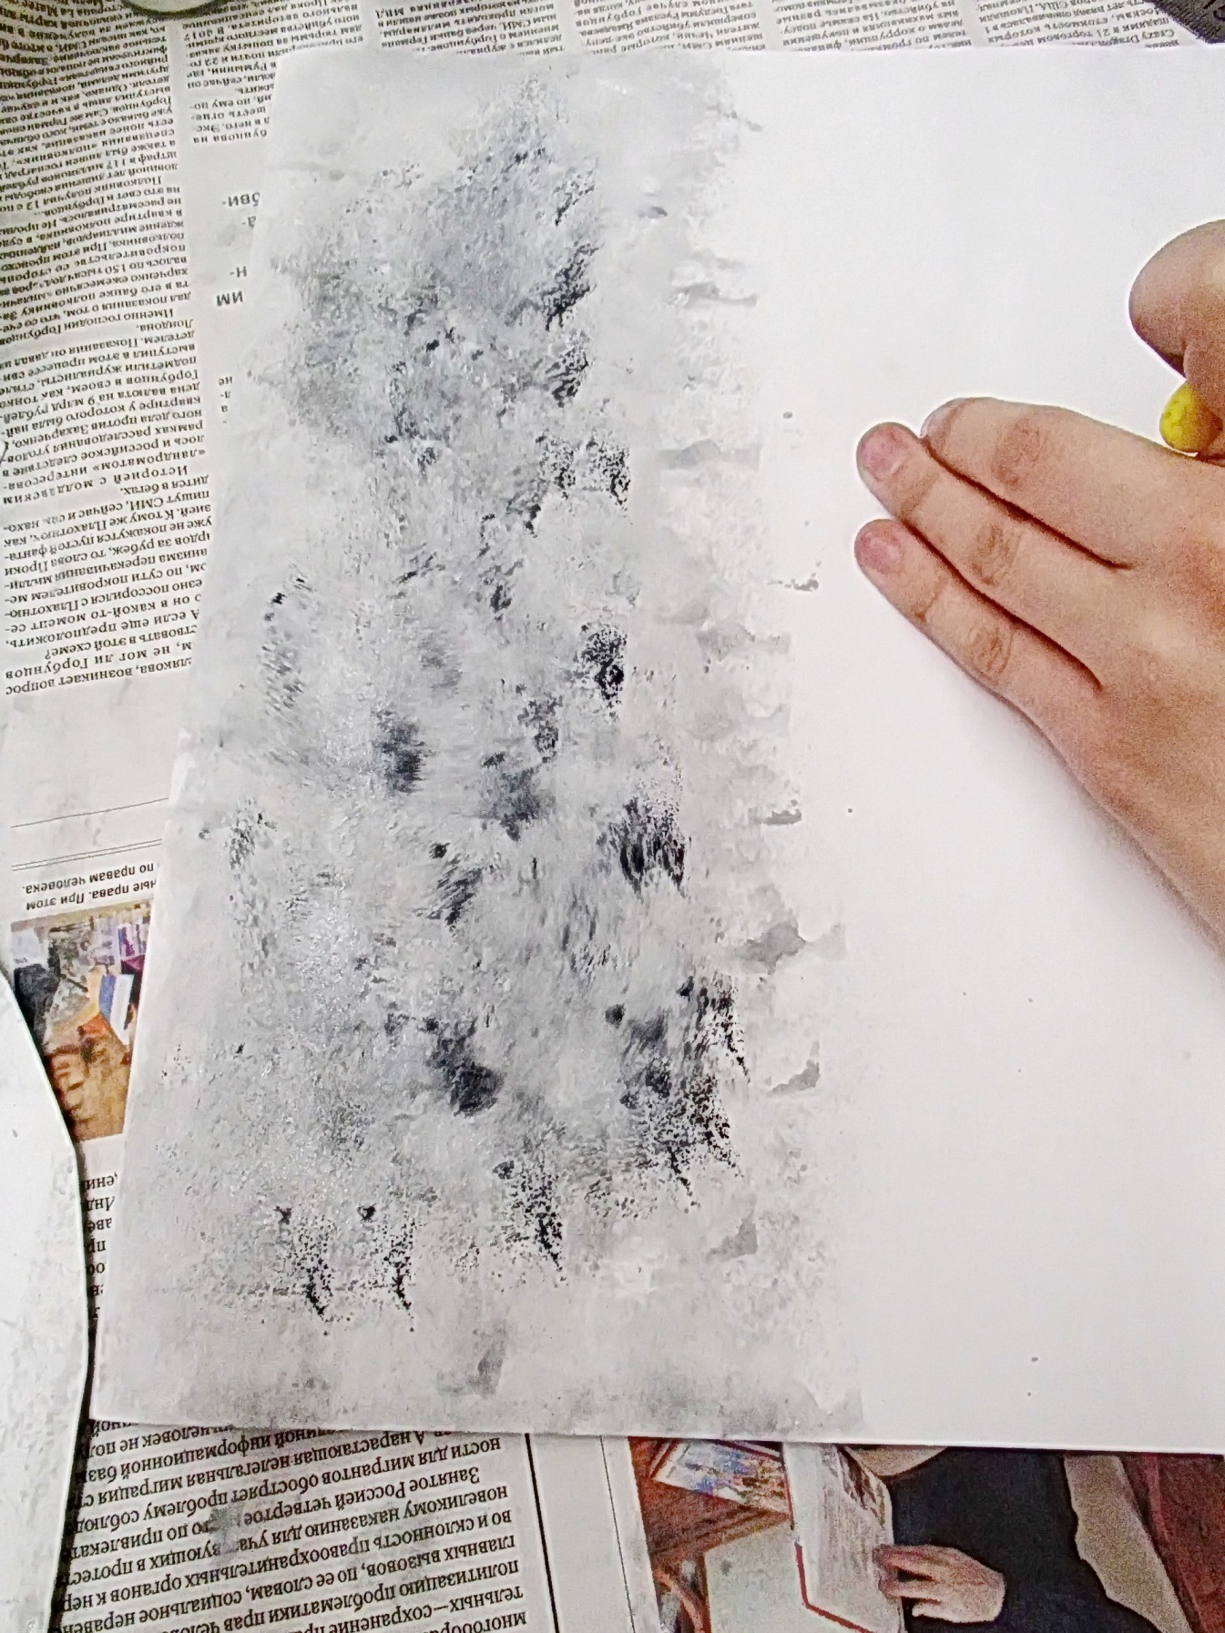
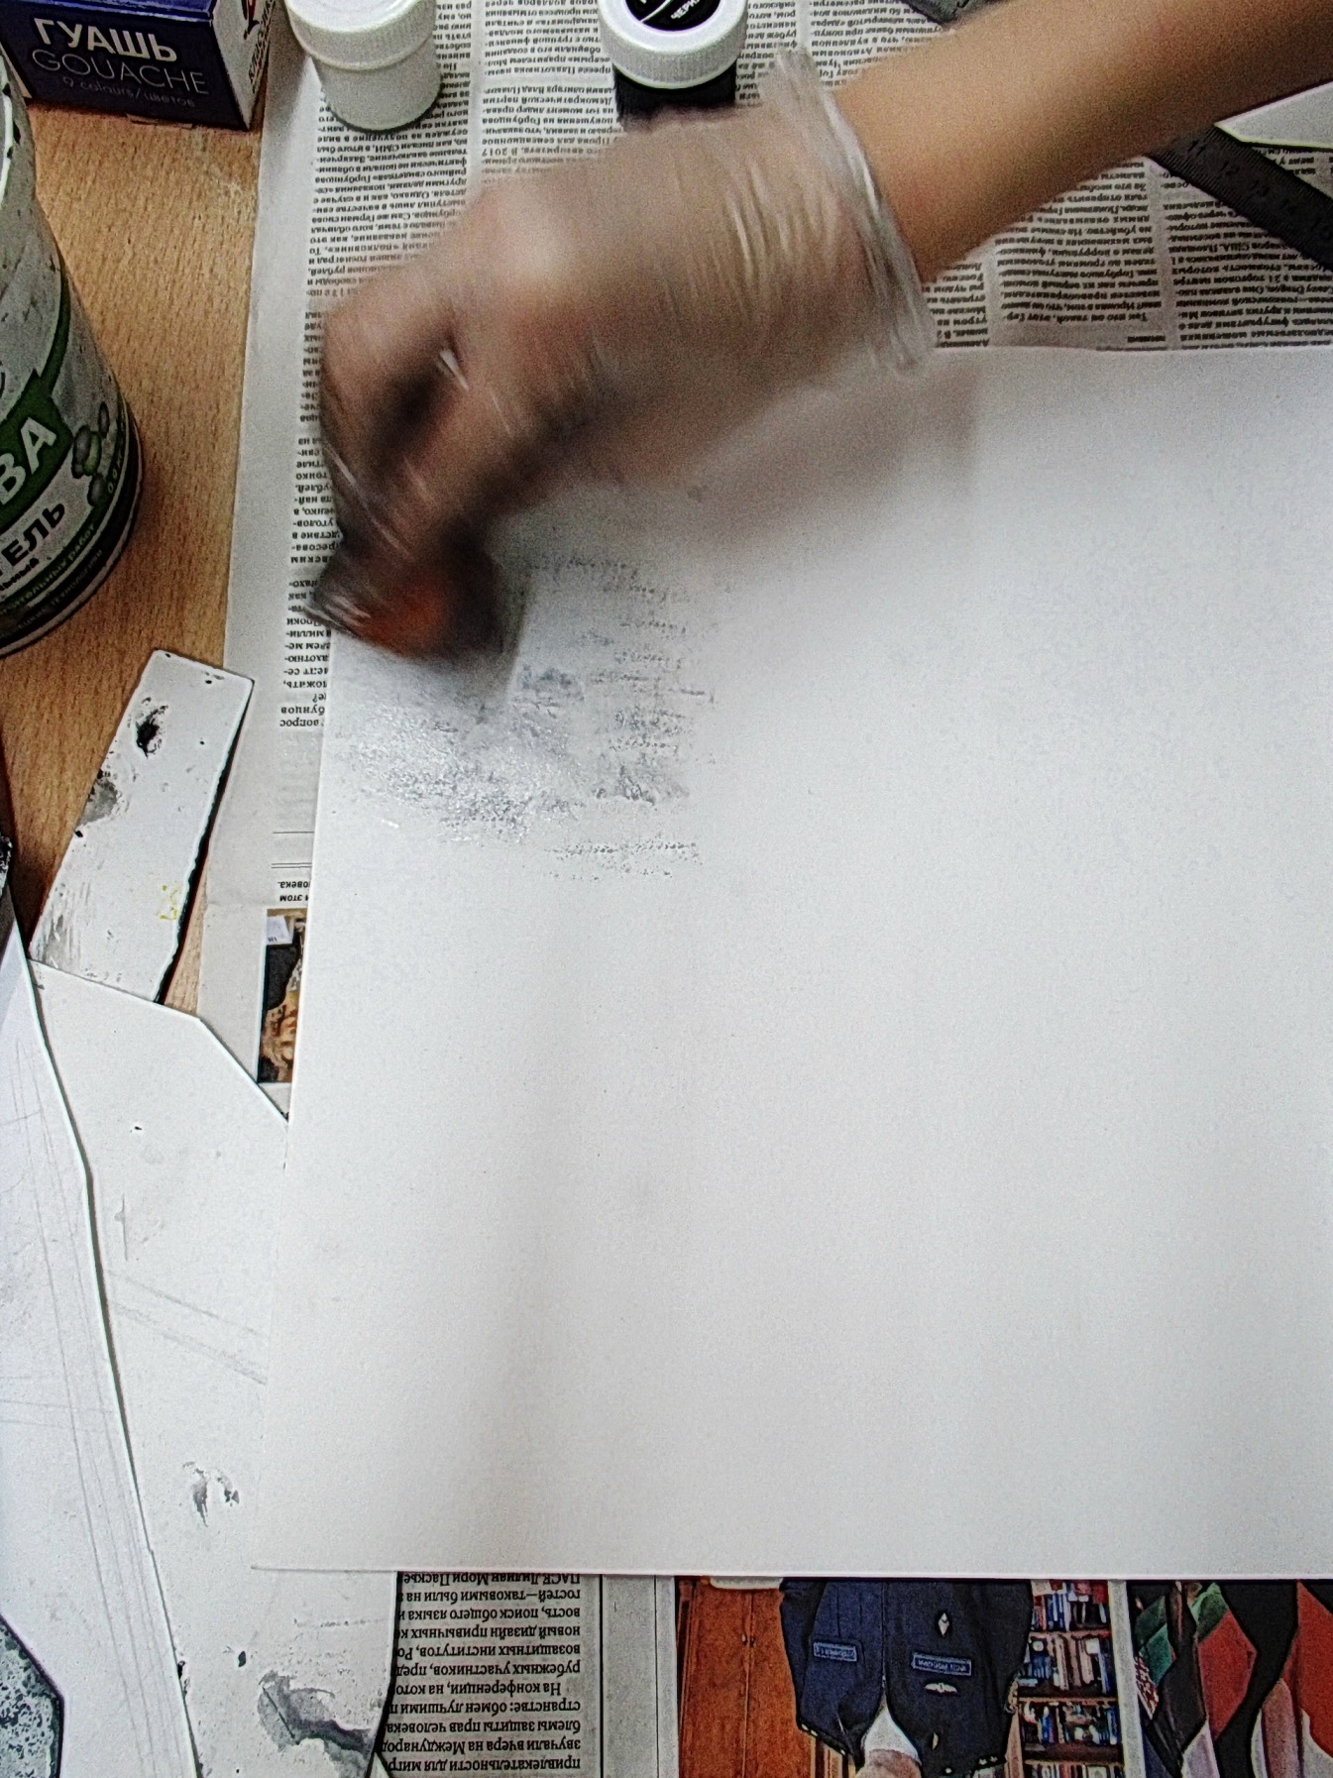
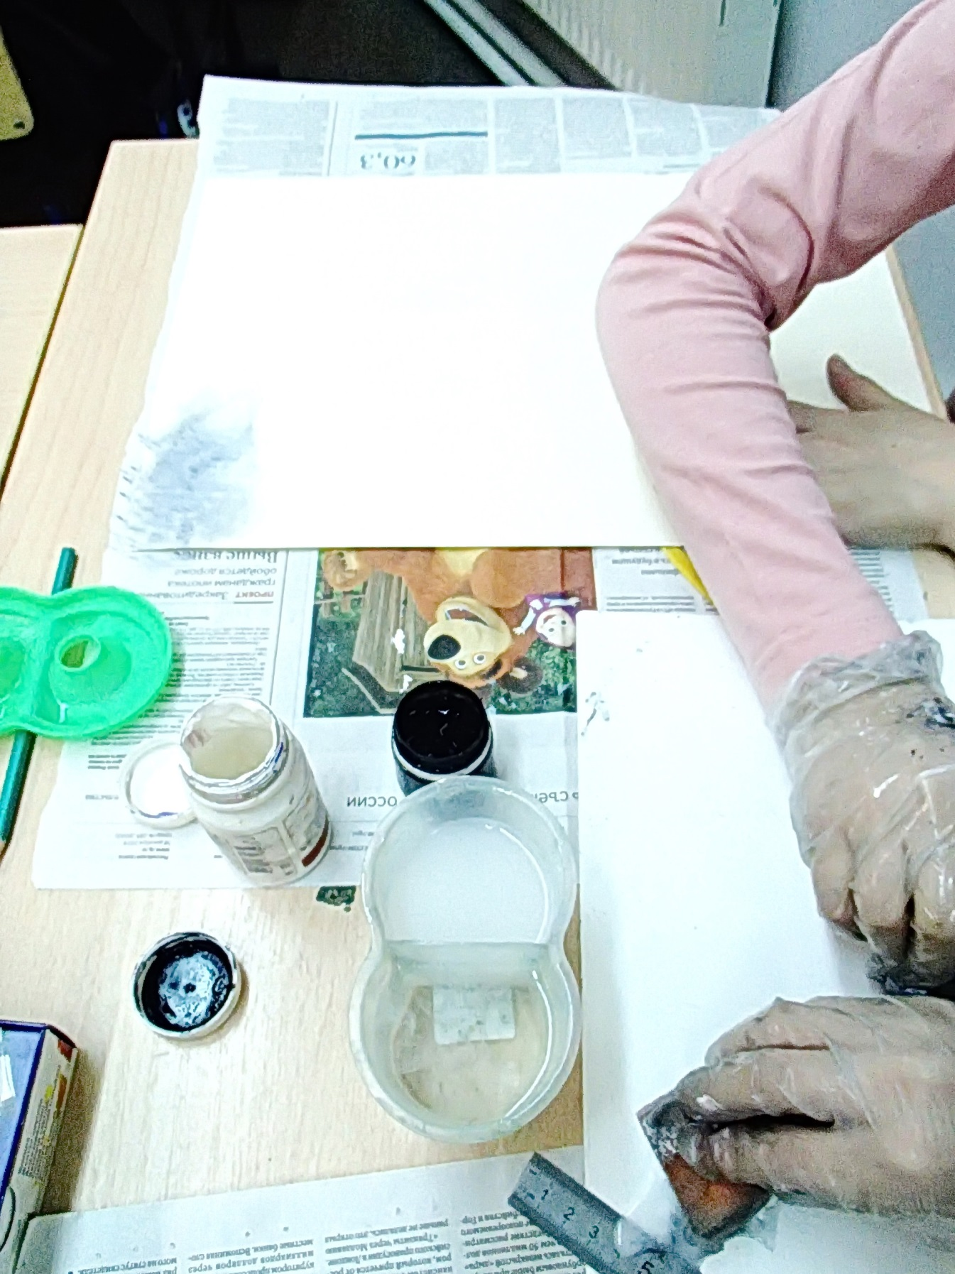
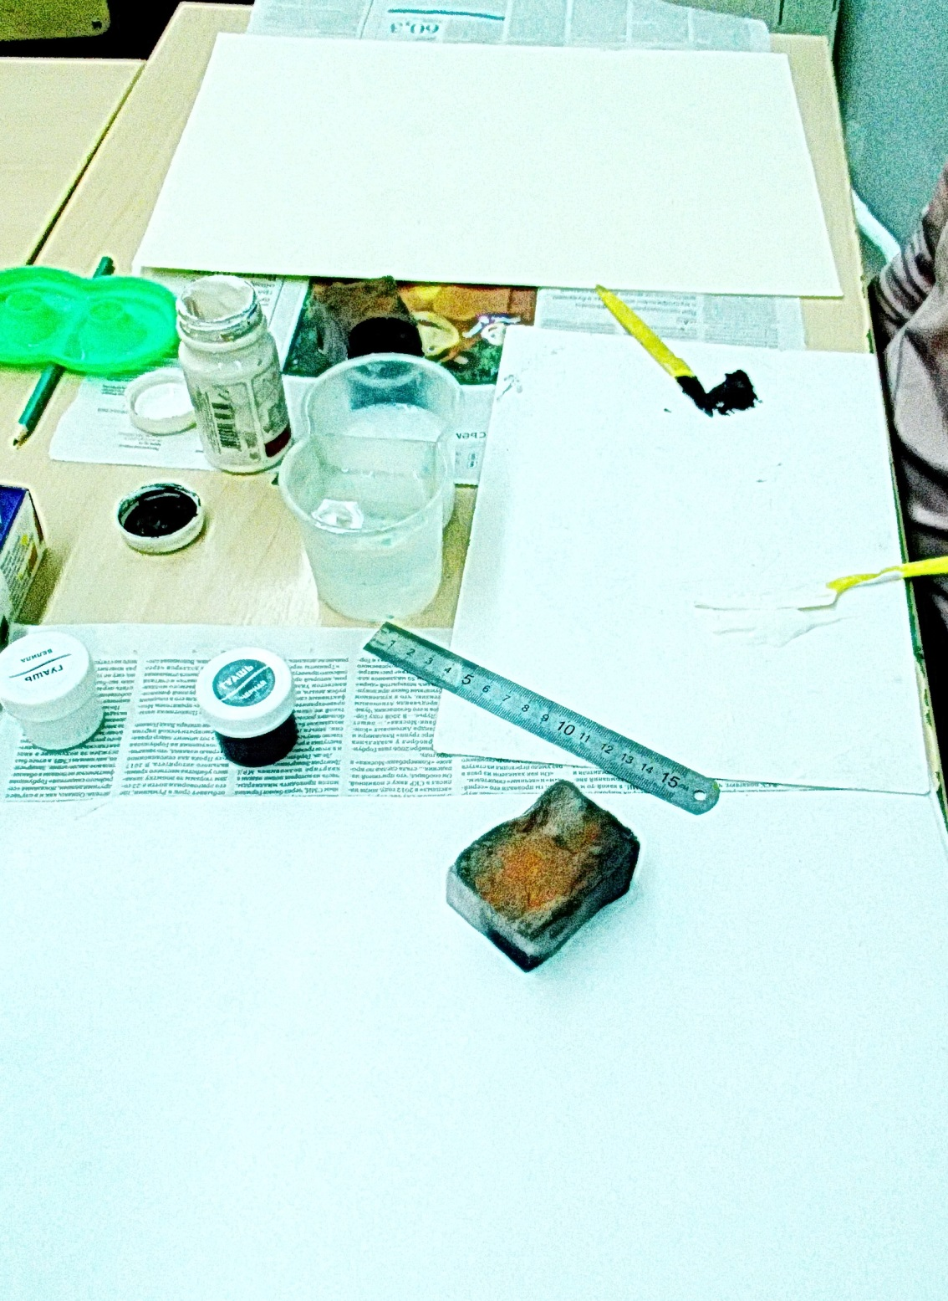
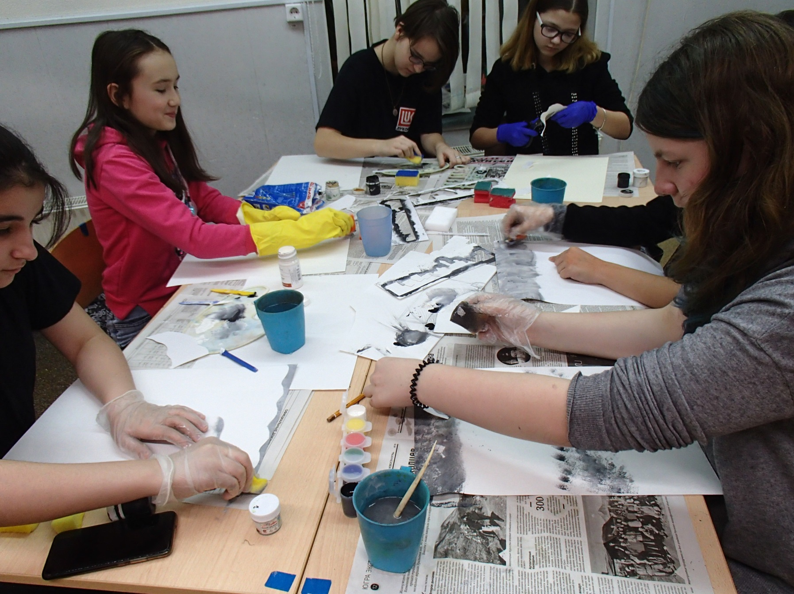

Slide 13
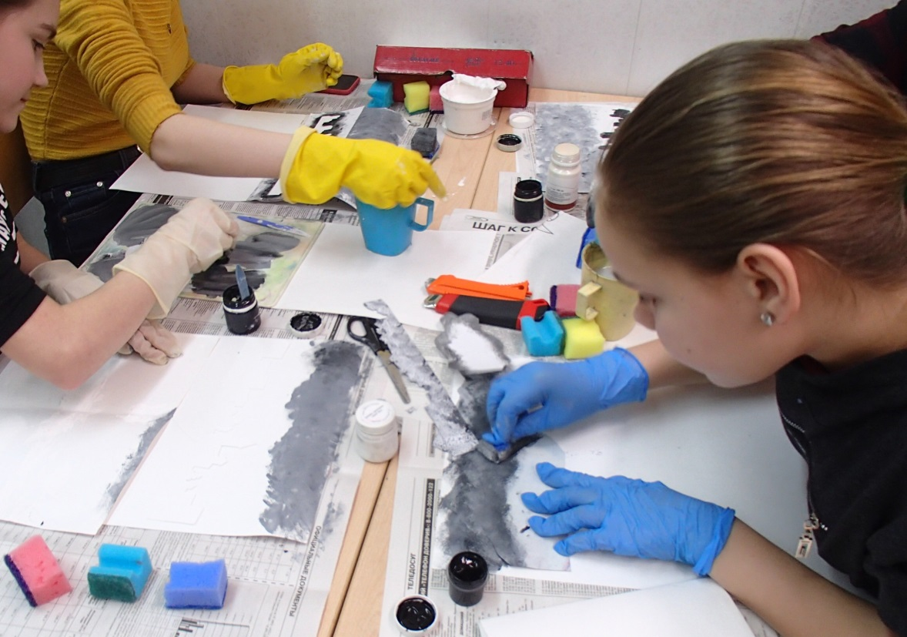
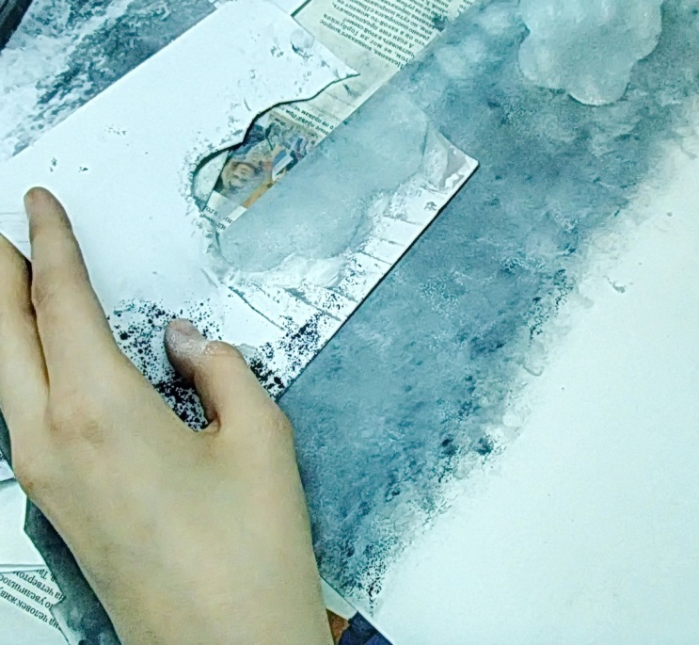

Slide 14
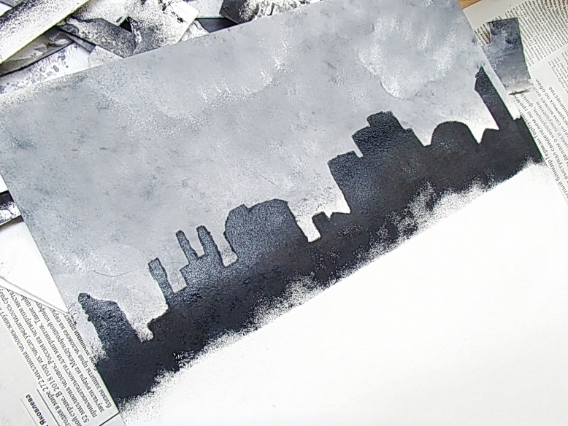
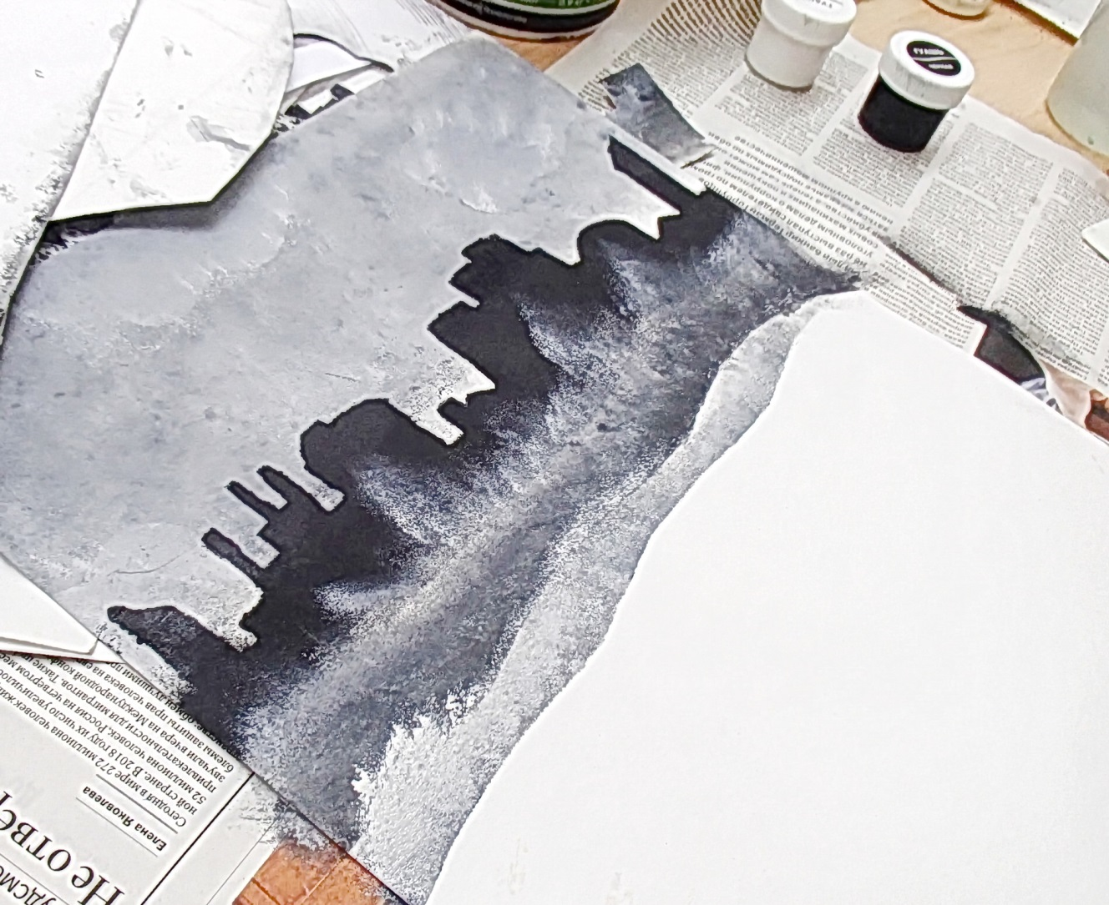
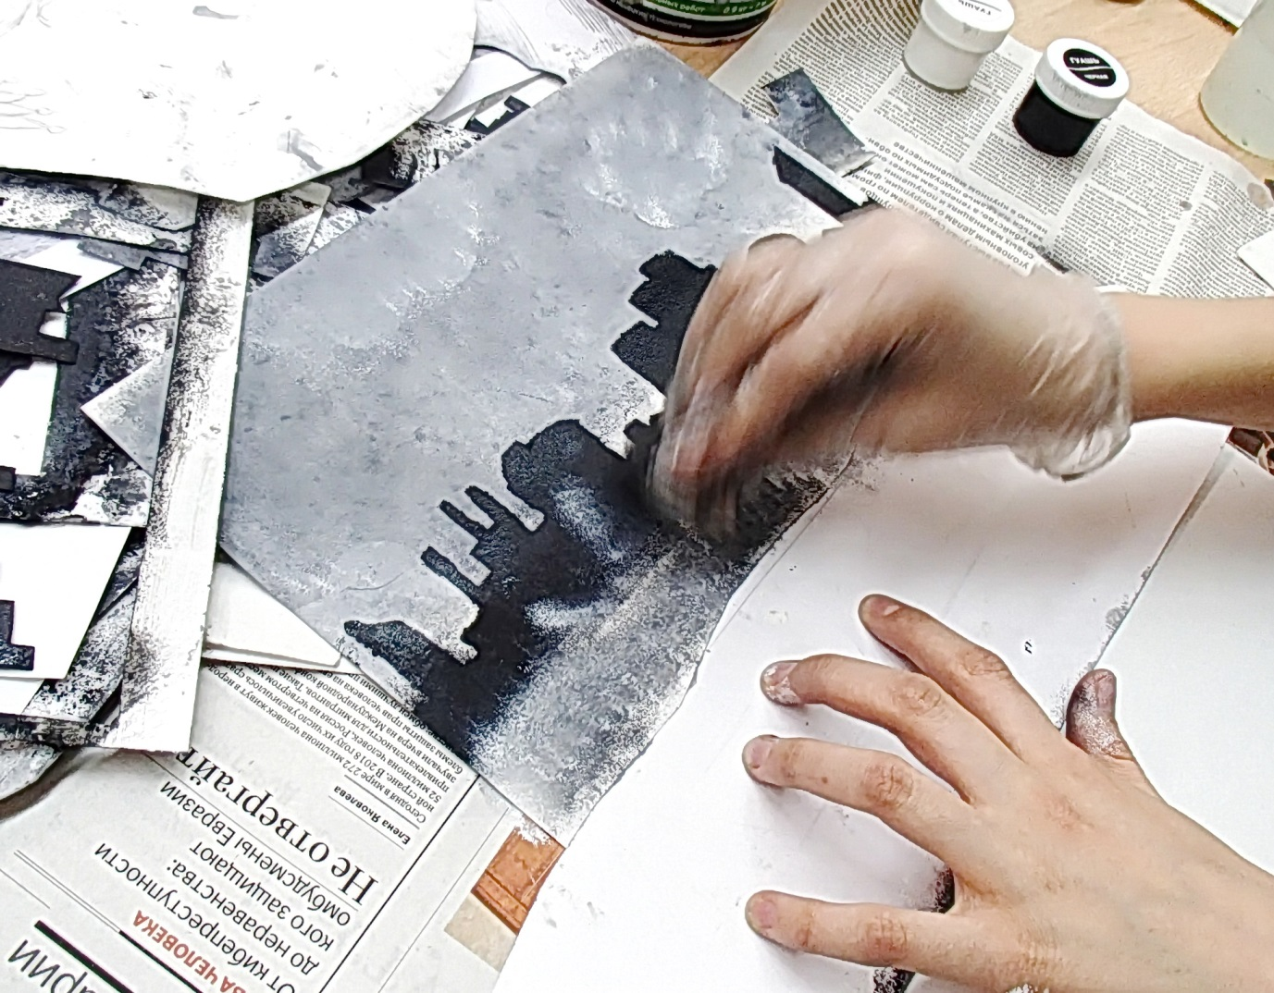
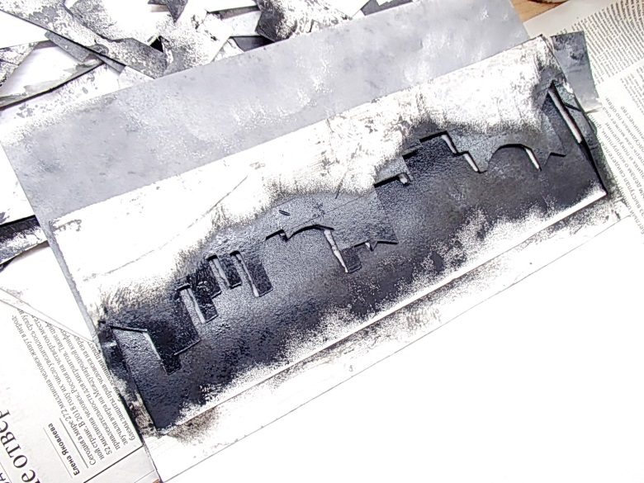

Slide 15
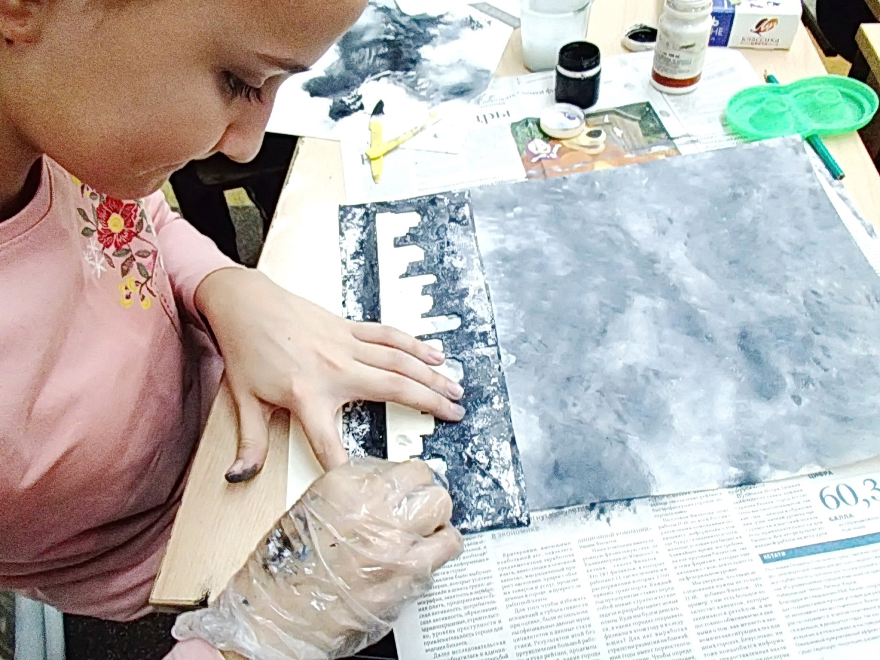
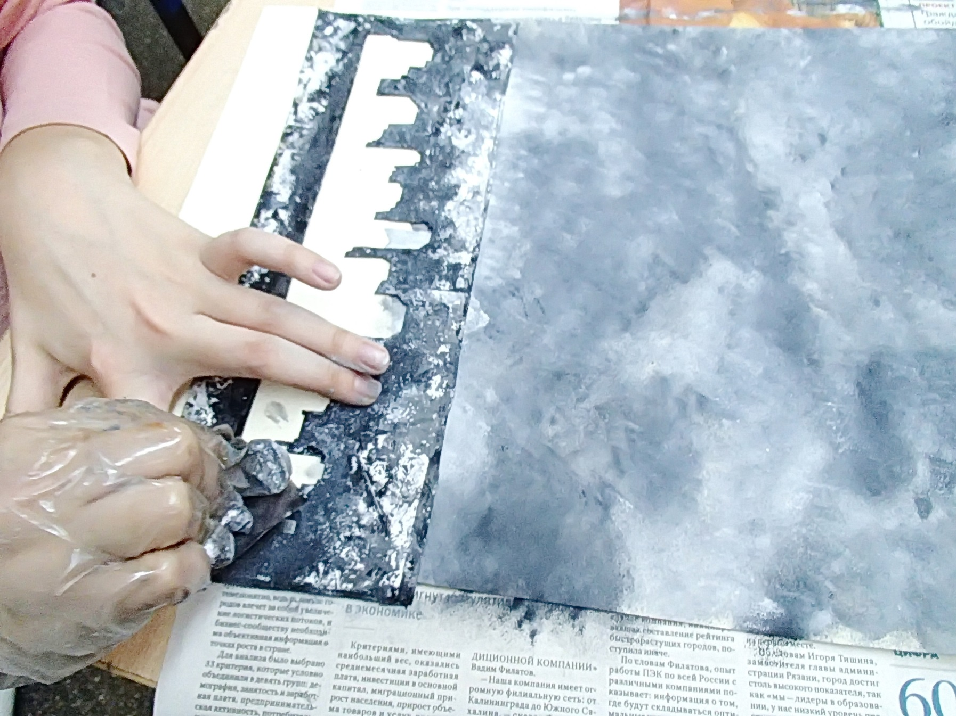
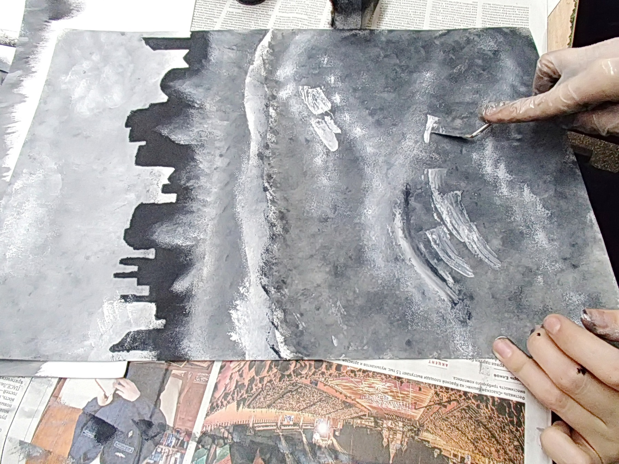
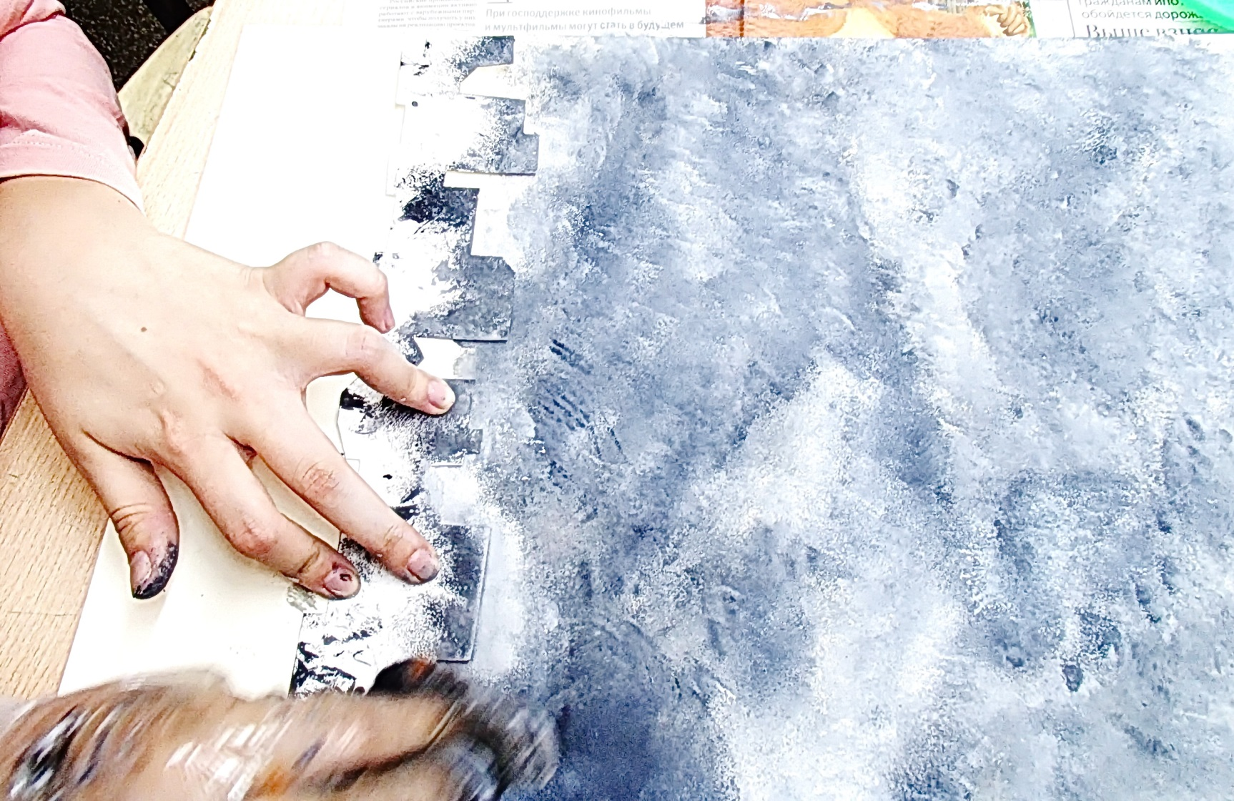
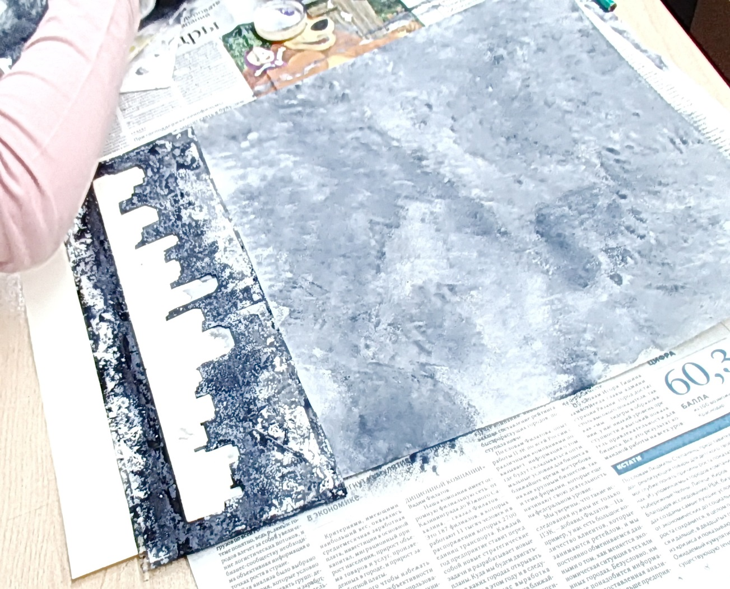
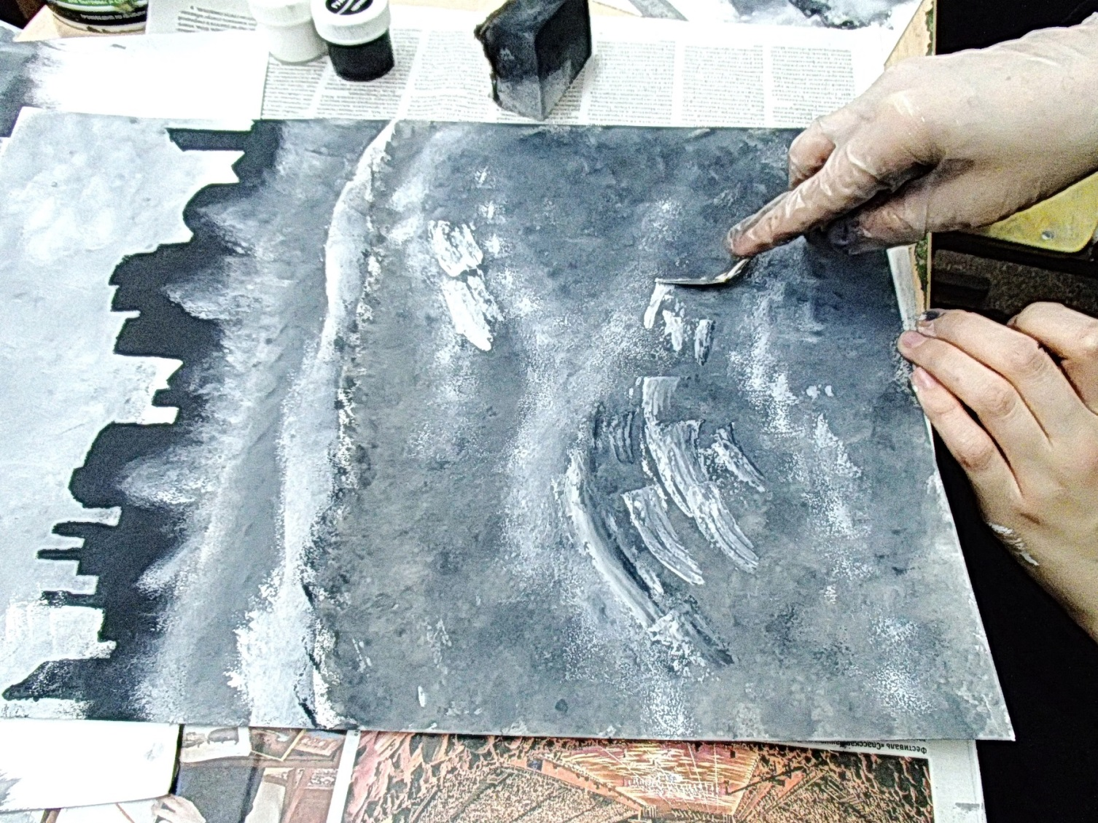

Slide 16
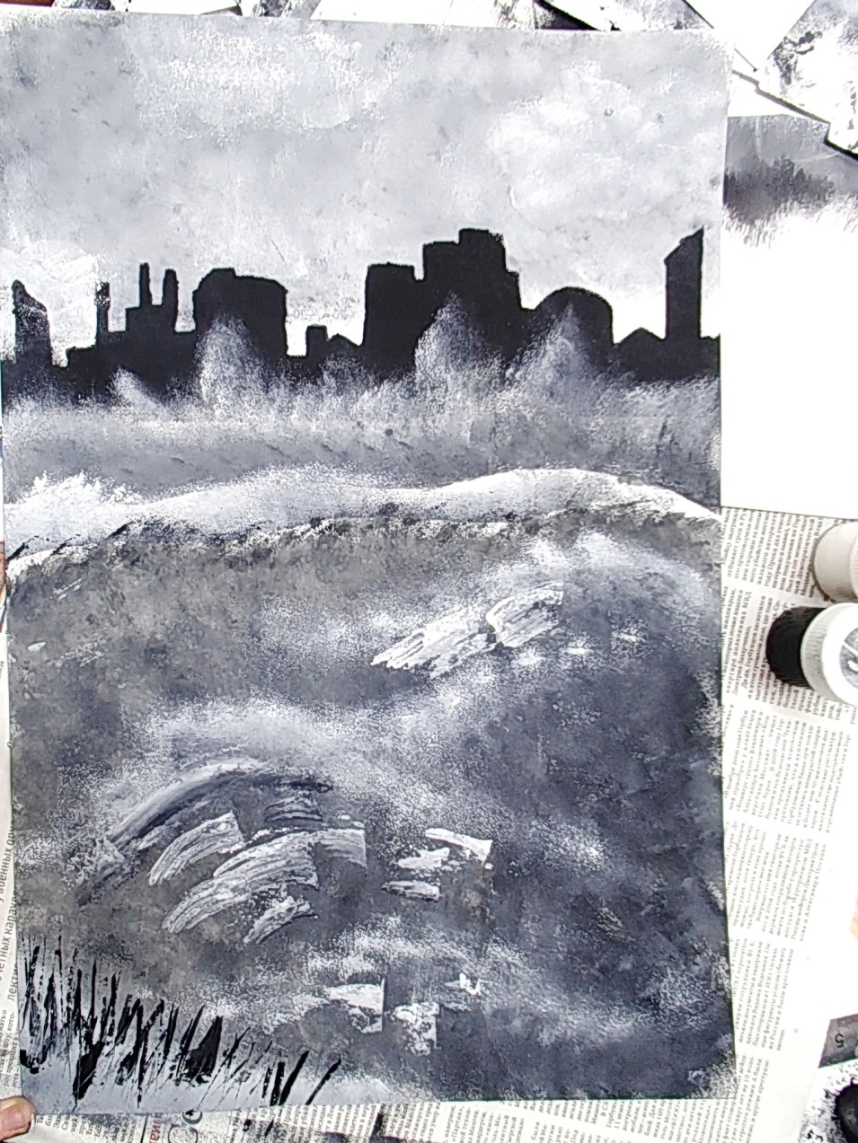
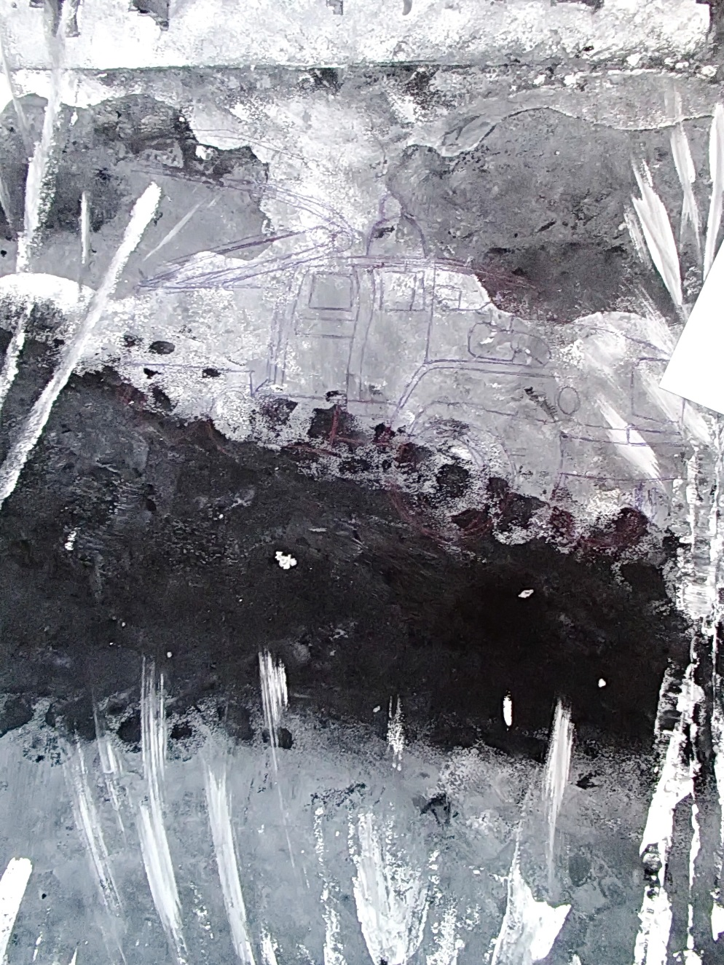

Slide 17
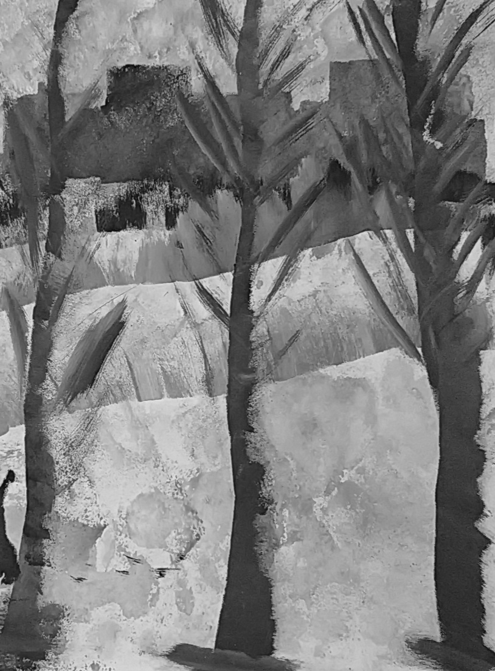

Slide 18
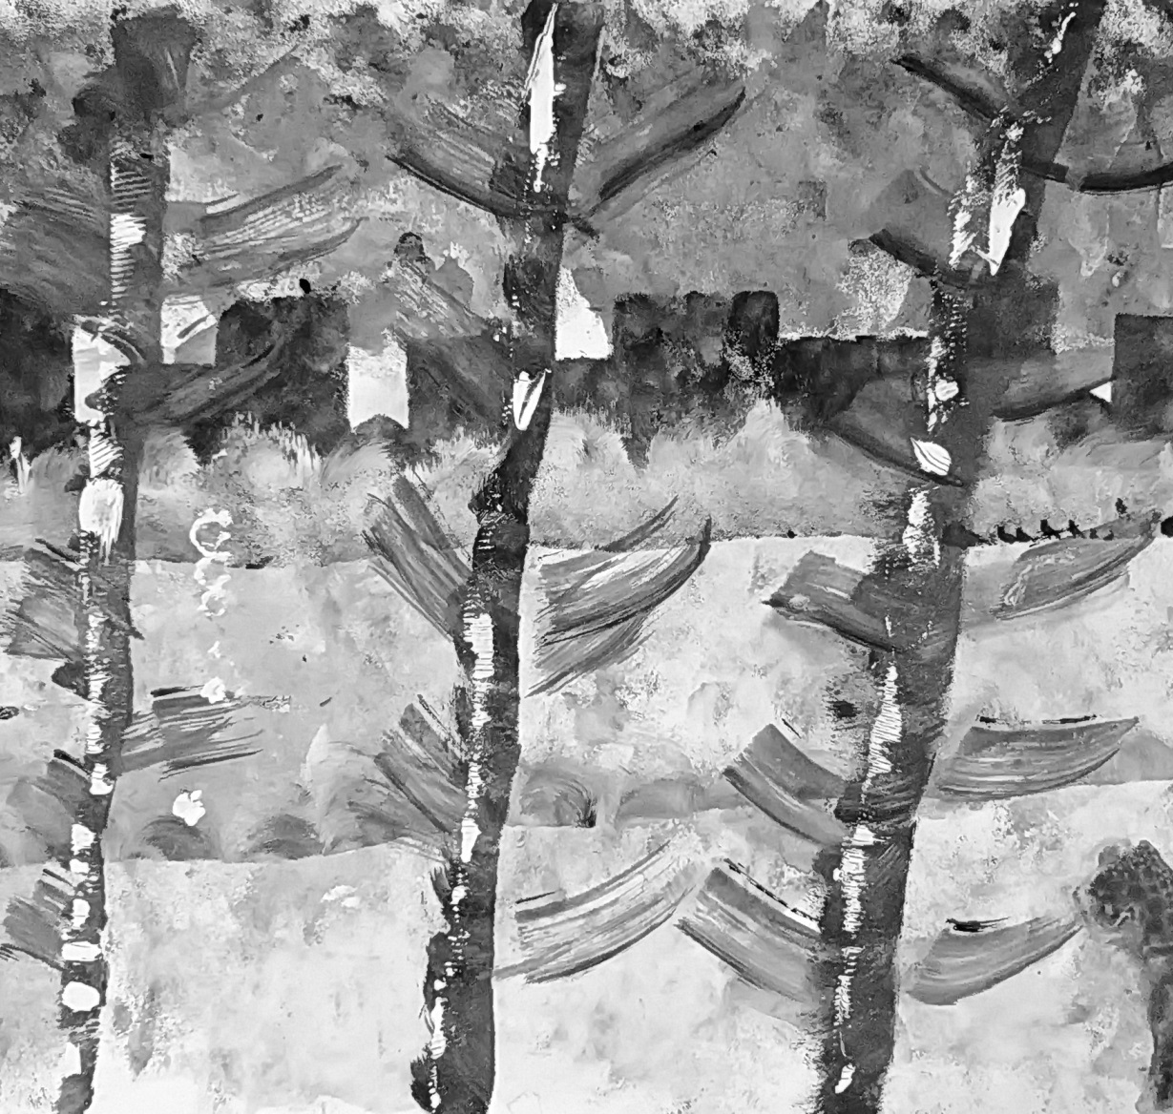

Slide 19
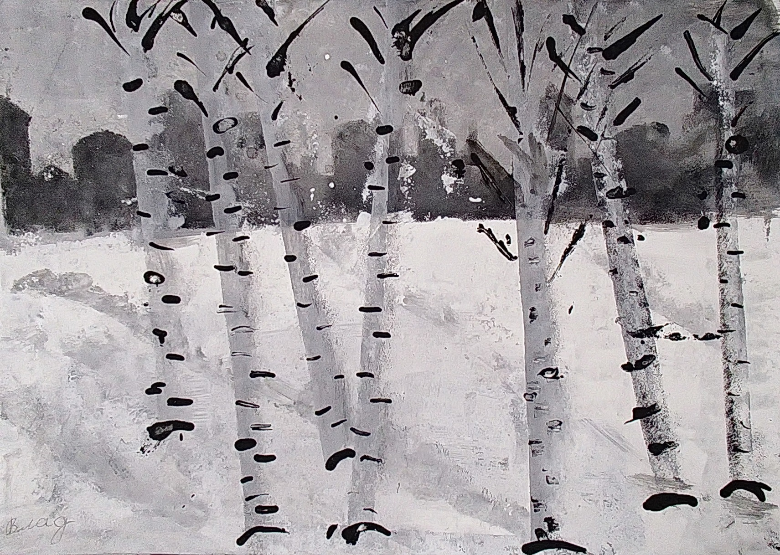

Slide 20
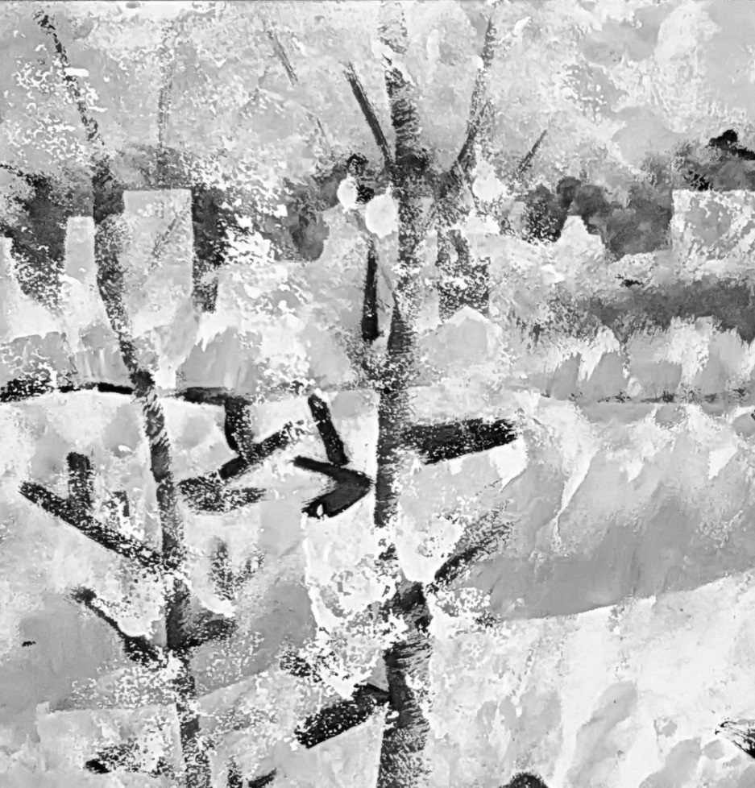

Slide 21
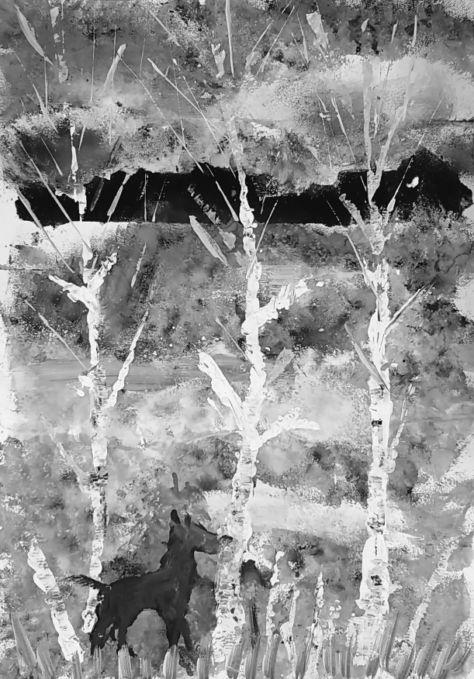
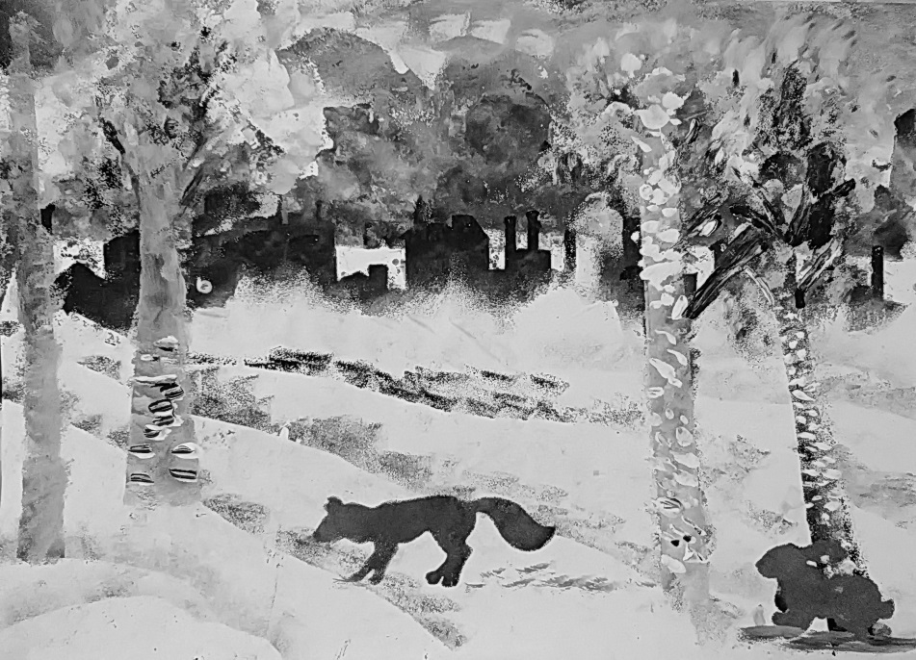
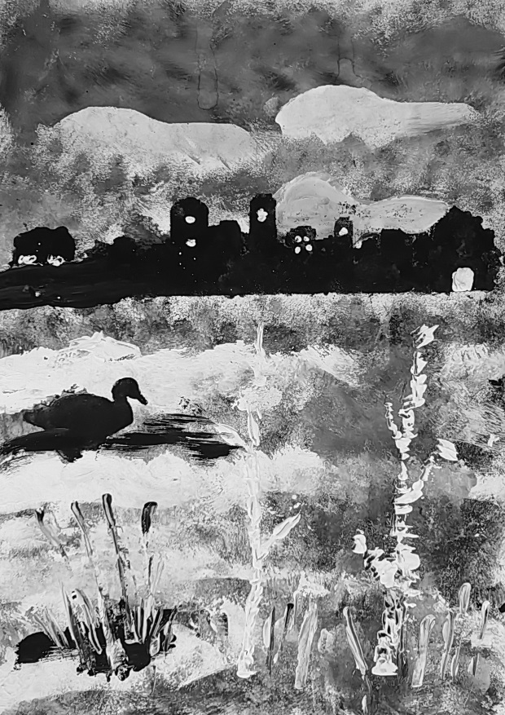
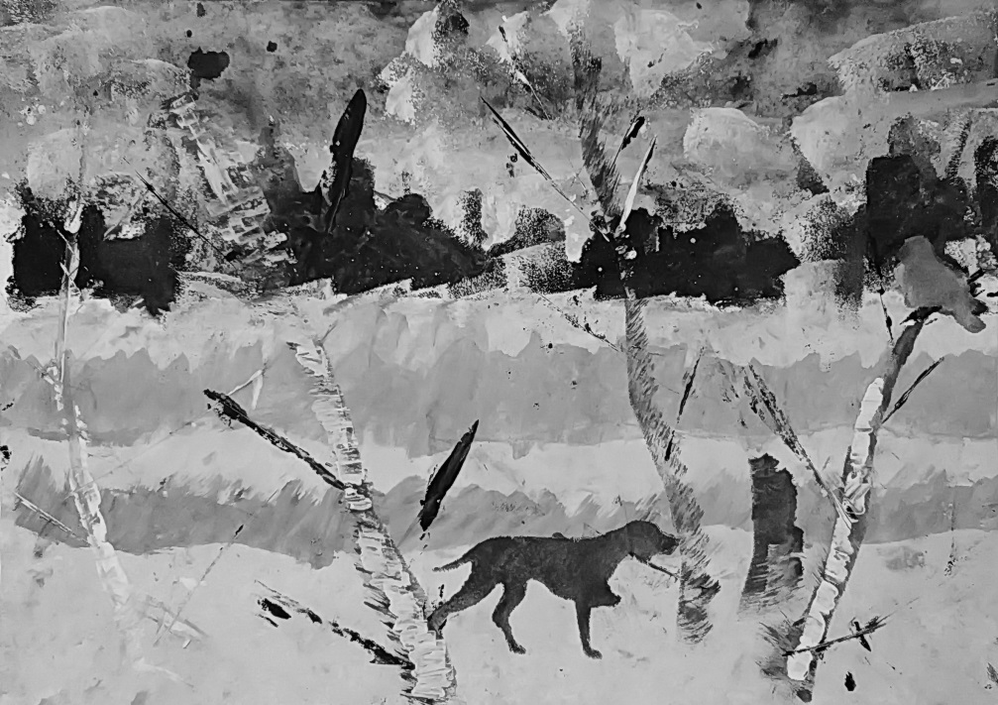

Slide 22
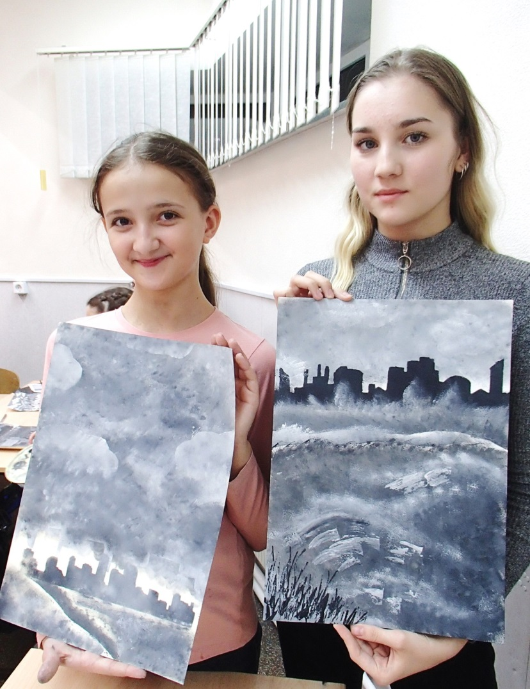
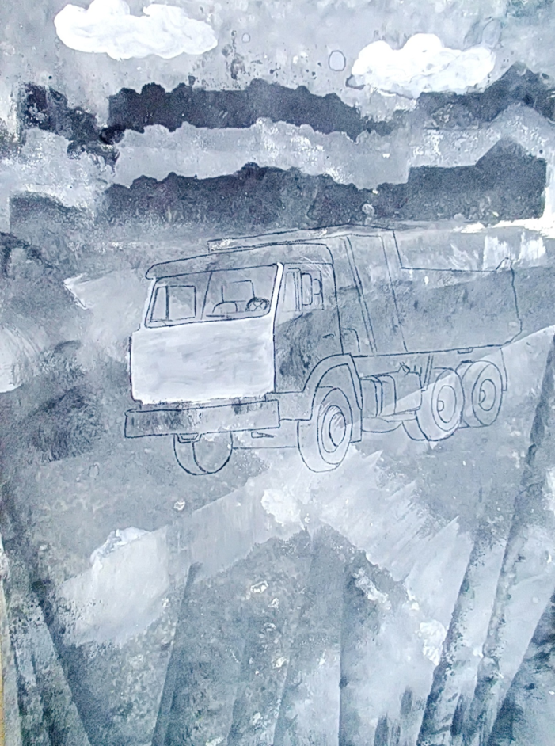
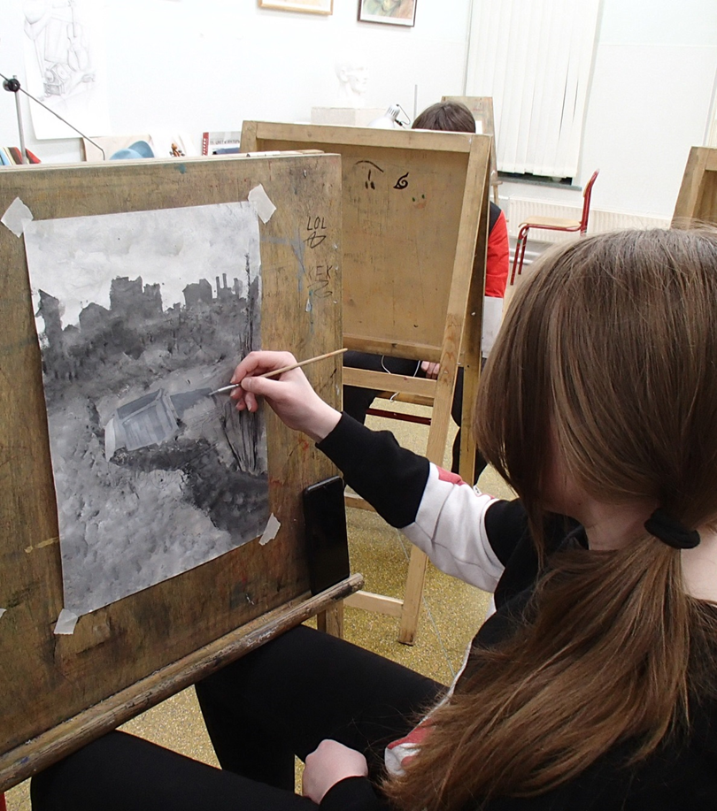
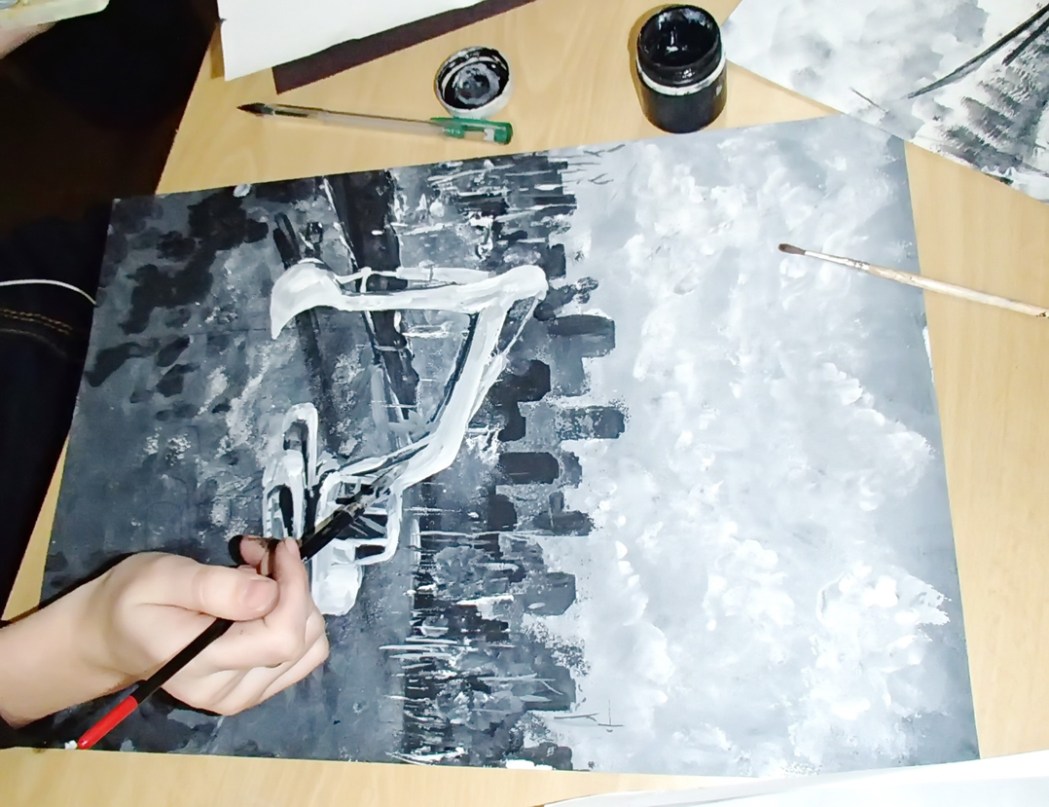

Slide 23
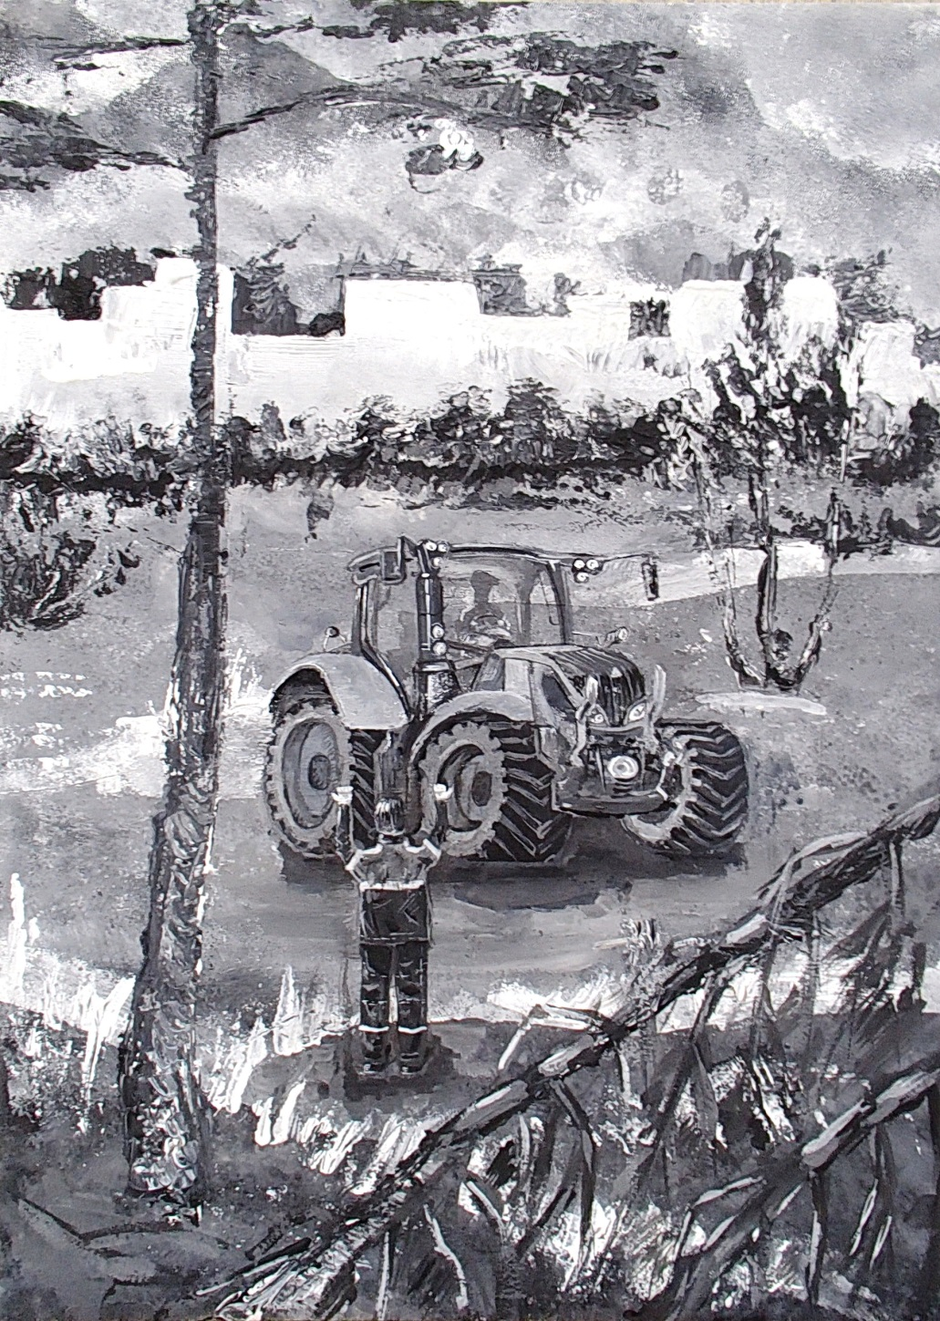
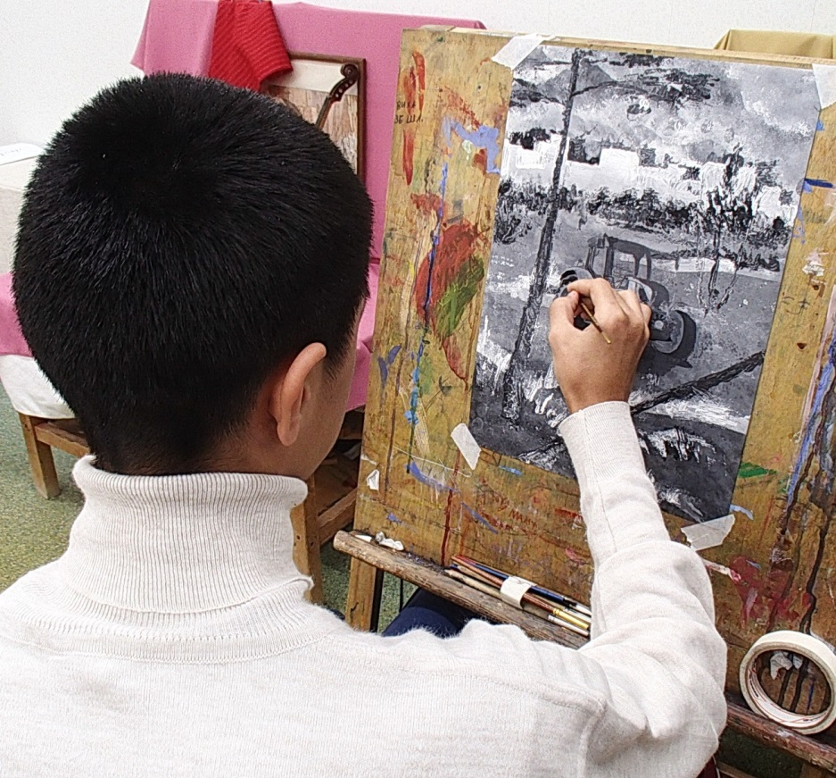
Выполнение иллюстраций на тему «Транспорт»

Slide 24
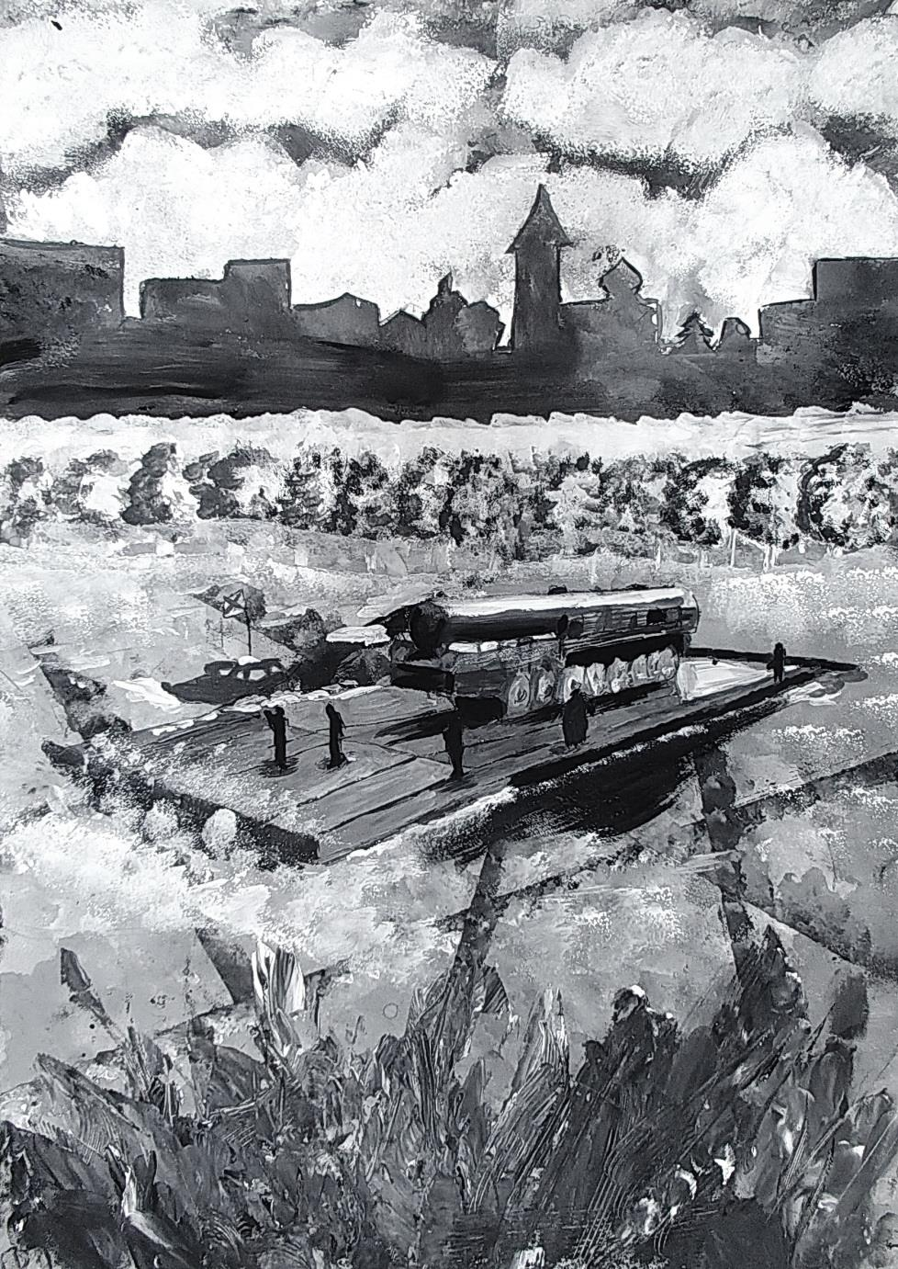
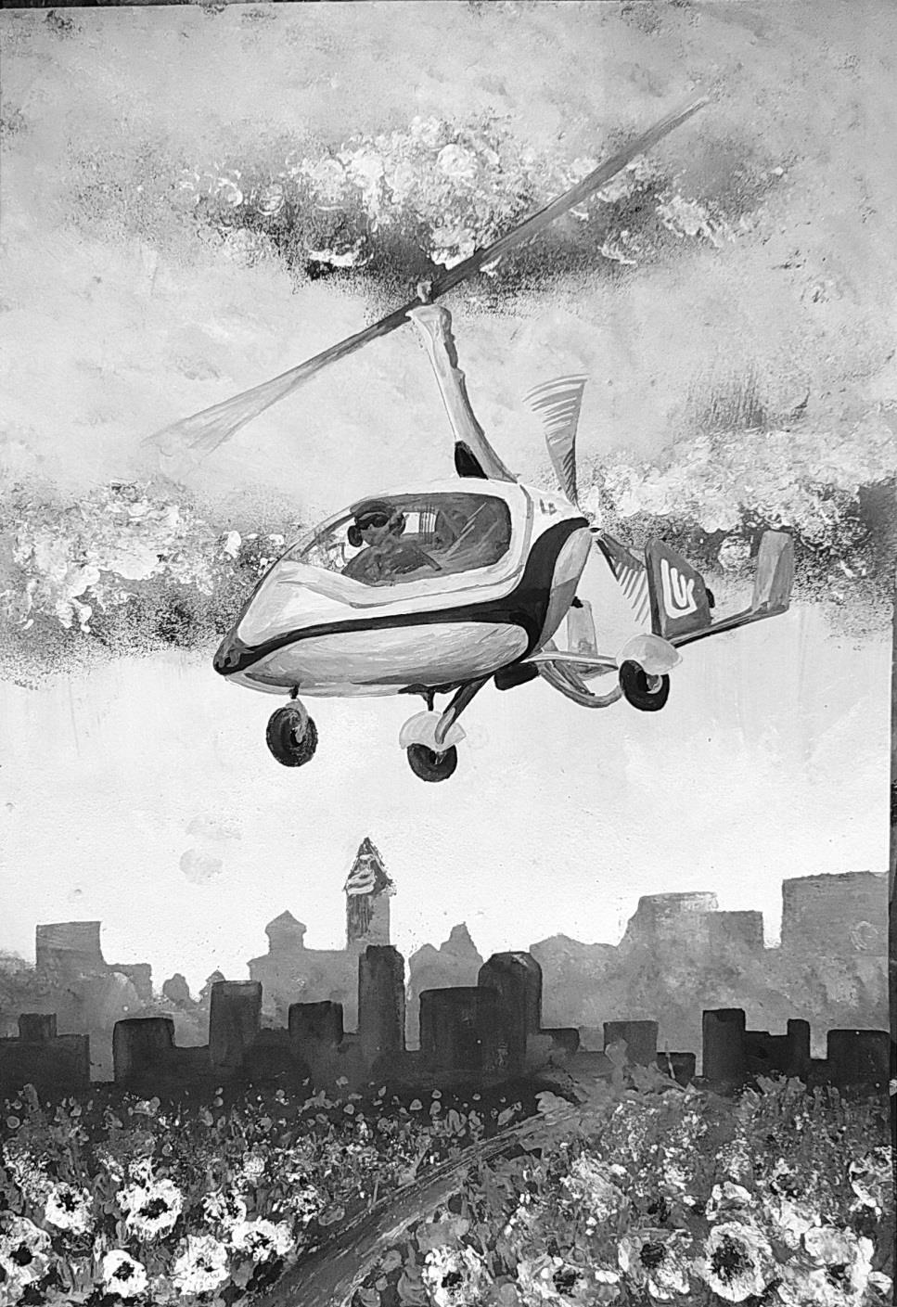

Slide 25
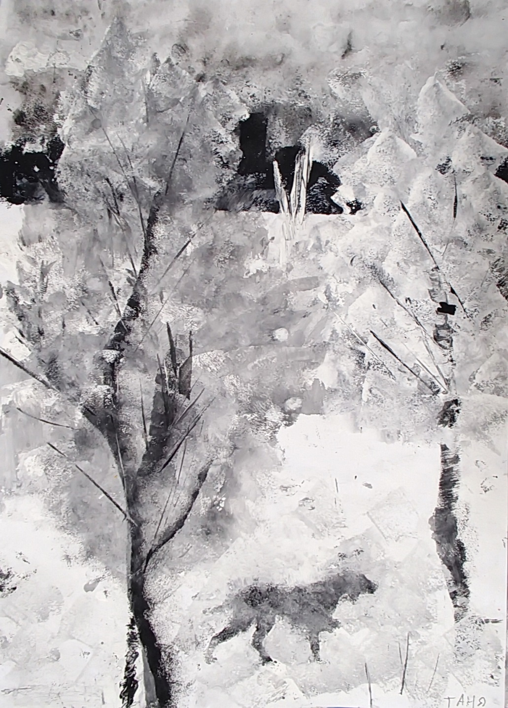
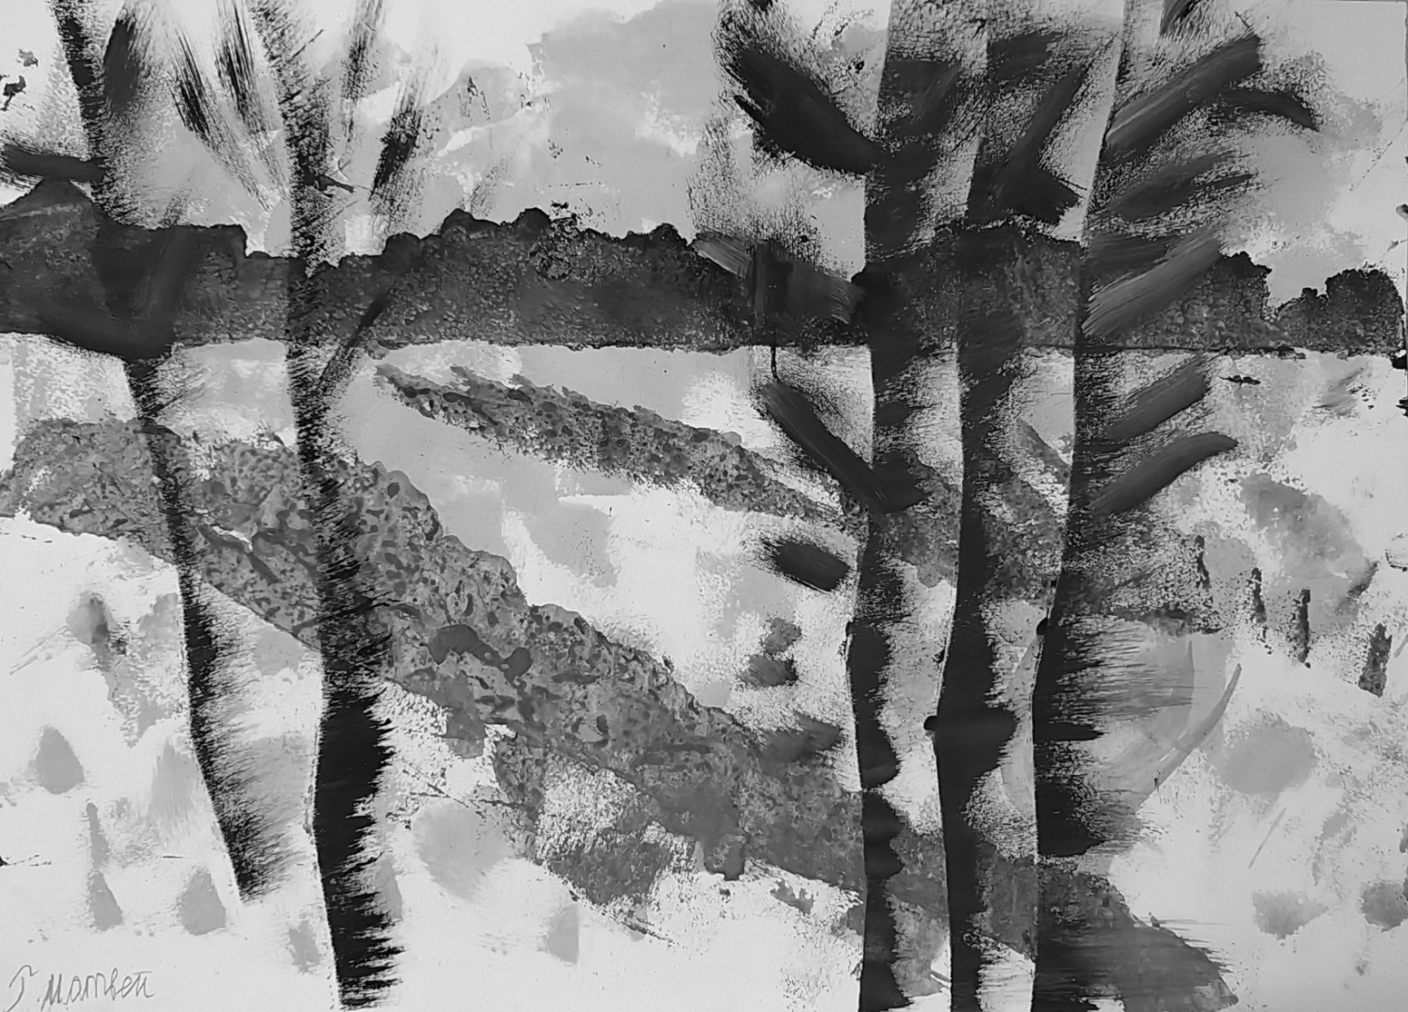

Slide 26
Список используемой литературы
1. Инструменты для трафаретной живописи [Электронный ресурс], - http://www.liveinternet.ru/users/juliana-juliana/post303133212
2. Сэмьюэл Т. Ингрэм «Основы трафаретной печати» Перевод на русский язык Михаила Бредиса (Предисловие, Вступительное слово автора, с. 50 1-98) Copyright 1999 [Электронный ресурс], - http://cdo.ipk.ru/cdo/vlib/Screen_Printing.pdf
3. Трафаретная живопись. Техника набивки рисунка [Электронный ресурс], - http://remontdetskoy.ru/dizajn/risunki-na-oboyax-svoimi-rukami.html
4. Асалханова М.В. Развитие трафаретной печати: от техники к искусству. Журнал «Царскосельские чтения», Выпуск № XIX / том I / 2015
5. Декор. Трафаретная живопись. [Электронный ресурс]//СтатьяРежим доступа: https://diy.obi.ru/articles/trafaretnaya-jivopis-1487/
6. Ксикай Р.П. Трафаретная живопись-М.,2005. – с.129
7. Романов А.А. Трафаретная живопись [Электронный ресурс], - http://www.art-gomer.narod.ru/zshivopis.htm
8. Трафаретная живопись. Декоративное панно [Электронный ресурс], - http://www.tairtd.ru/information/master-class/Trafaretnaya-zhivopis.html

Slide 27
Спасибо за внимание!

